Slide 1
สถิติการใช้งาน SMSRT KIDSPANGMU ประจำปี 2564

Slide 2
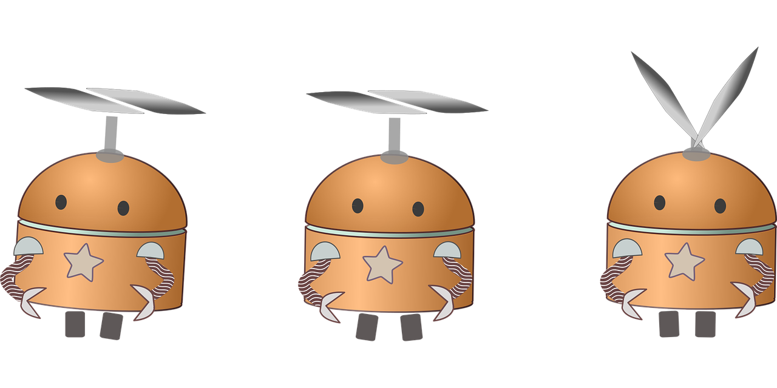
สถิติการใช้งาน SMSRT KIDSPANGMU ประจำปี 2565

